Slide 1

^{PREZENTACJA DLA KLASY 1 SP}
^{DO LEKCJI 1}
NIECH BĘDZIE POCHWALONY
JEZUS CHRYSTUS

Slide 2
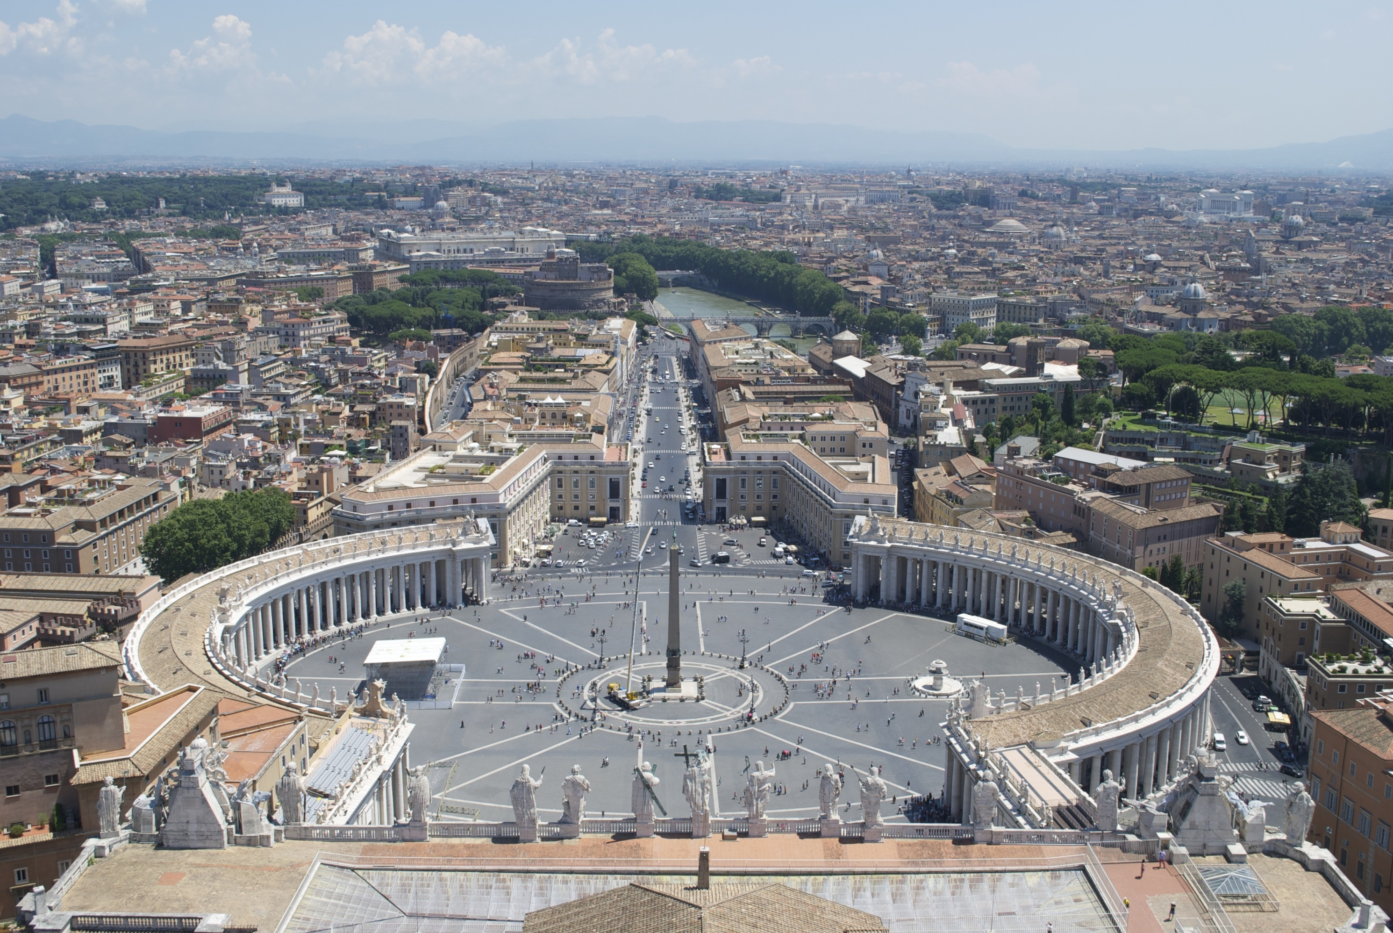

^{NIECH BĘDZIE POCHWALONY}
^{JEZUS CHRYSTUS}

Slide 3
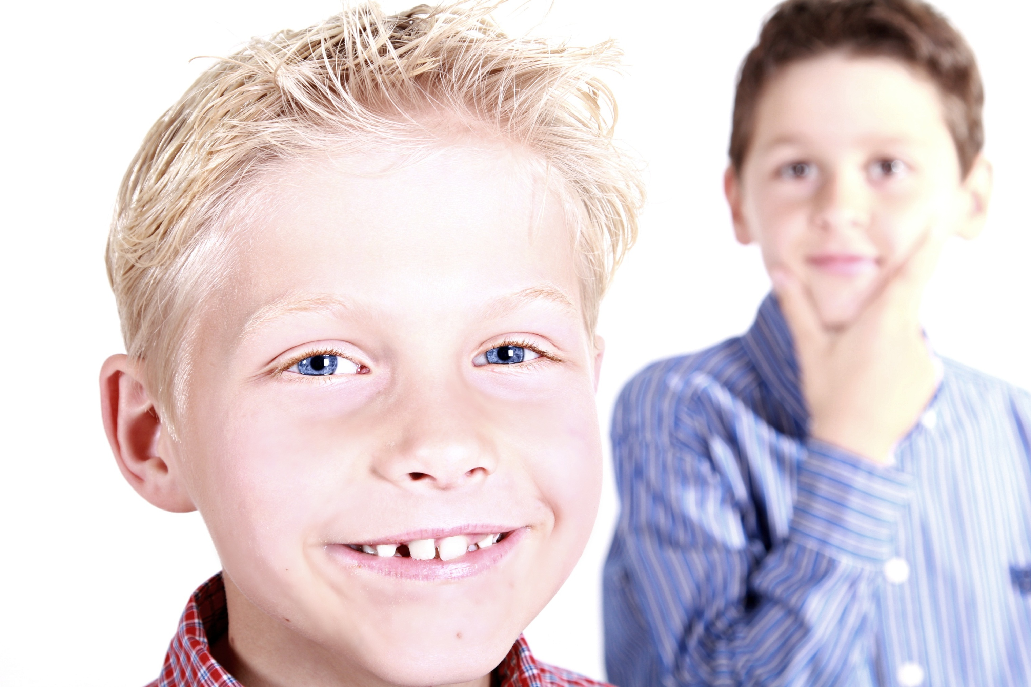
Gdy spotykamy bliską, znajomą osobę, pozdrawiamy ją słowami
i gestami.
1

Slide 4
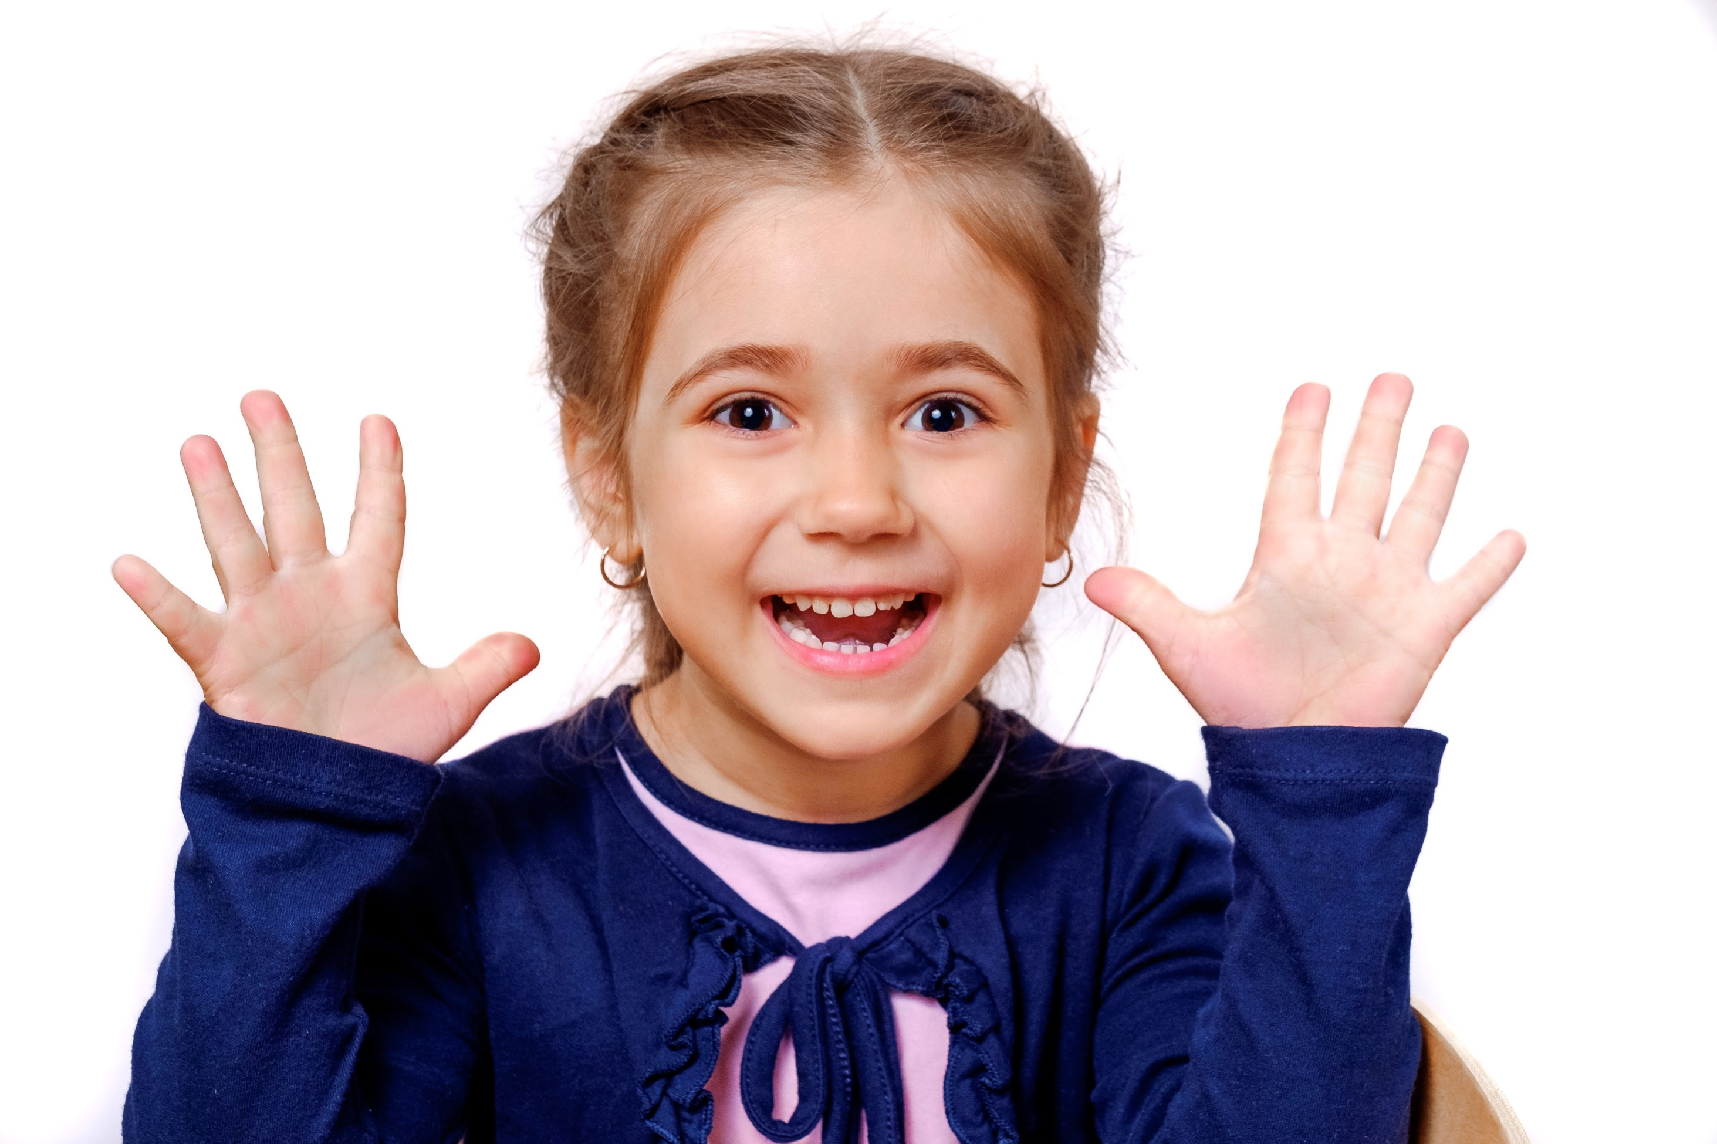
Cześć! Siema! Hej!
To zwroty kierowane do przyjaciół i kolegów.
2

Slide 5
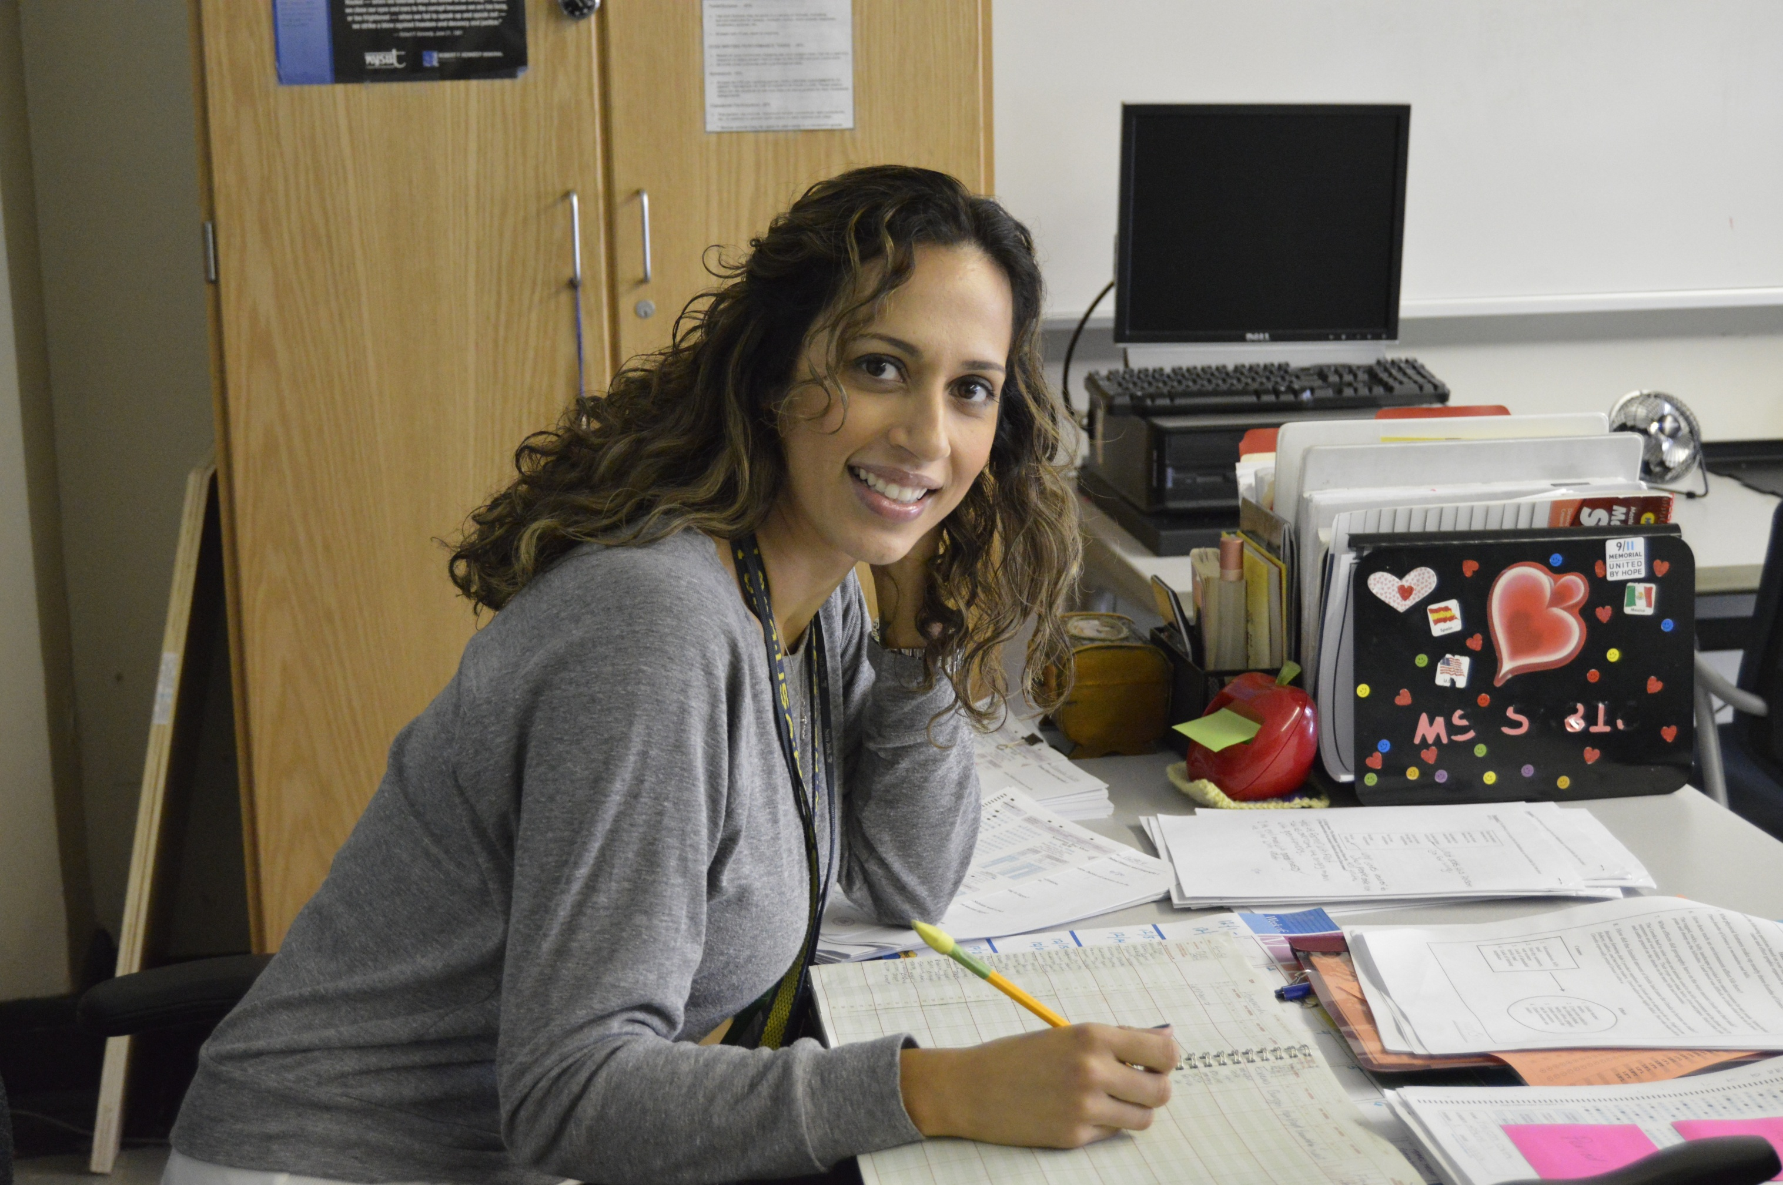
Spotykając sąsiadów, nauczycieli i dużo starsze od siebie osoby witamy ich zwrotem: Dzień dobry!
3

Slide 6
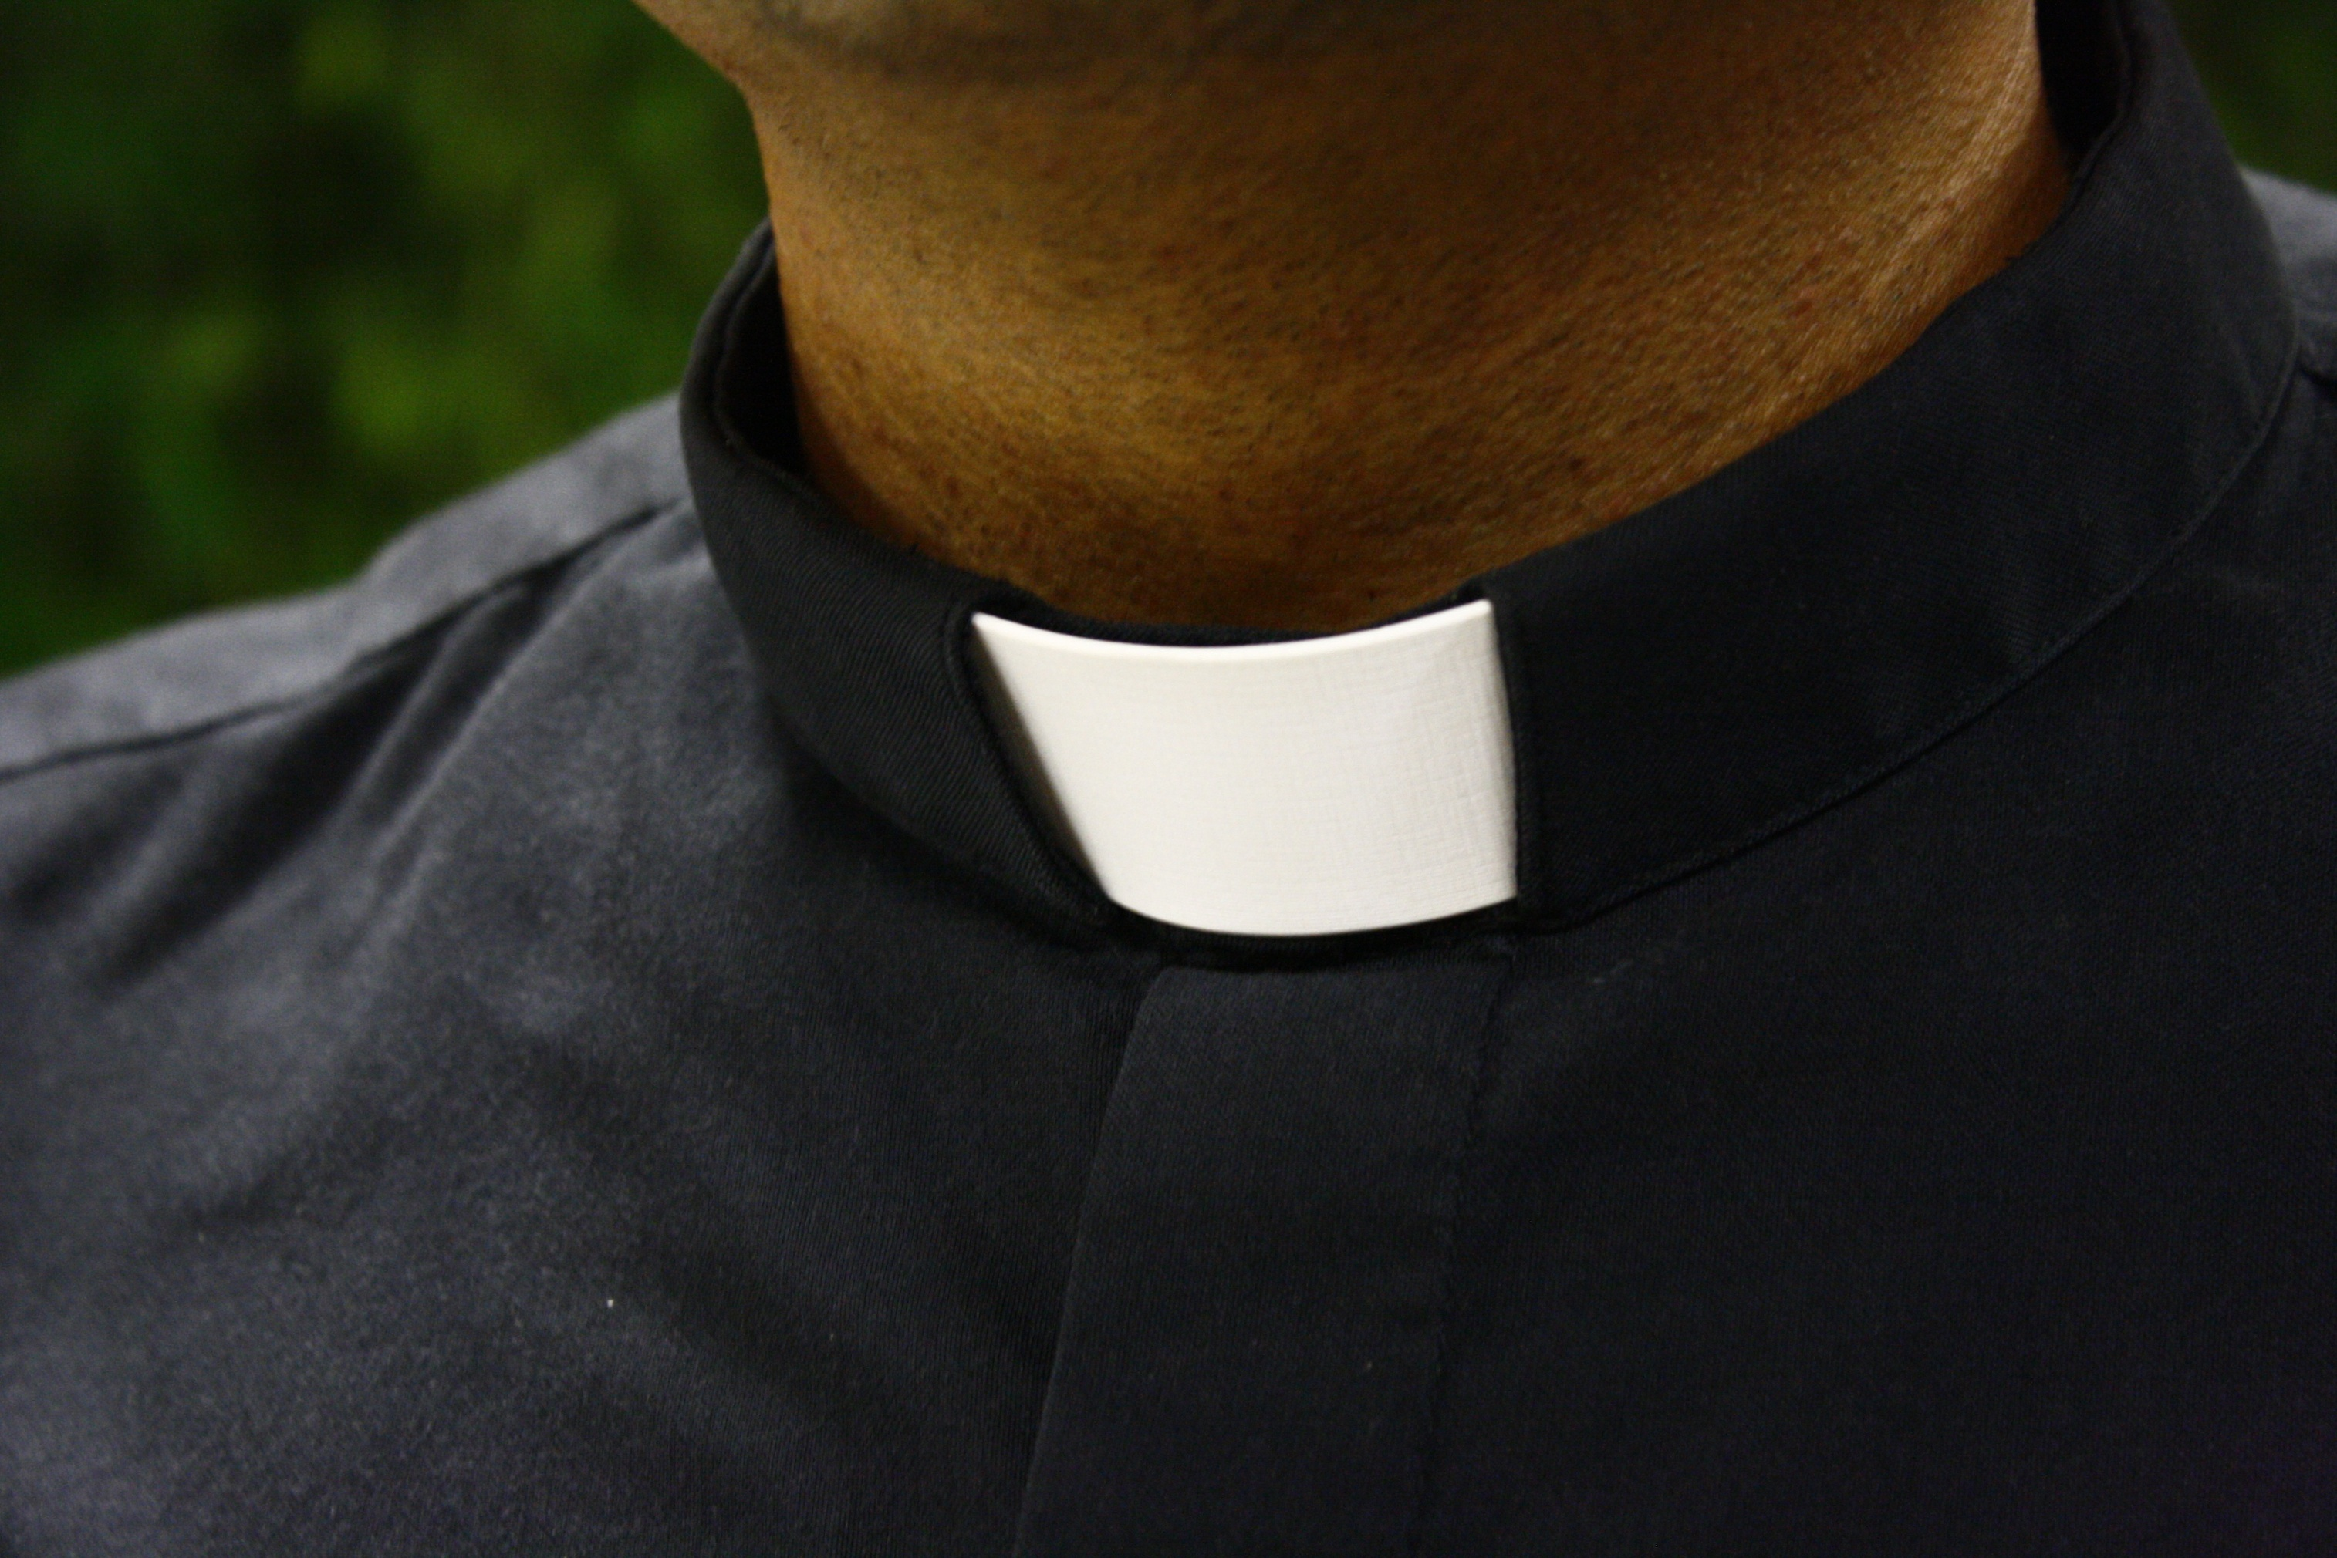
Niech będzie pochwalony Jezus Chrystus!
Szczęść Boże!
Tak witamy się z księdzem.
4

Slide 7
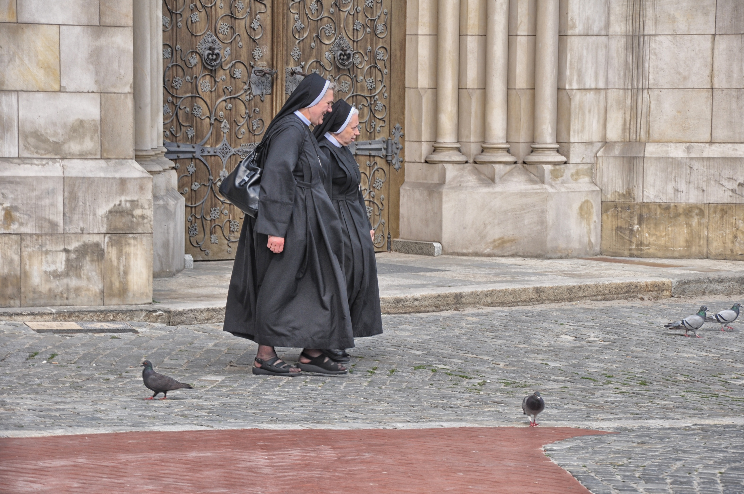
Niech będzie pochwalony Jezus Chrystus!
Szczęść Boże!
Tak przywitamy i siostrę zakonną.
5

Slide 8
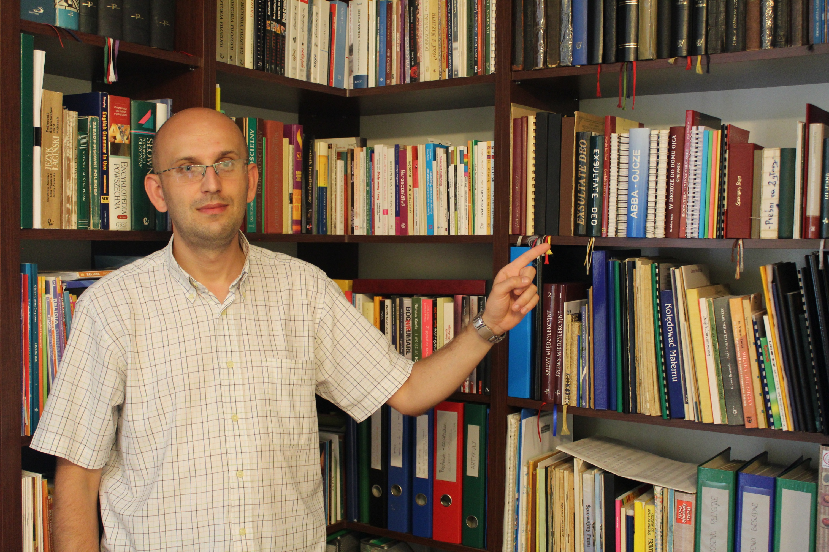
Niech będzie pochwalony Jezus Chrystus!
Jest również pozdrowieniem, którym witamy się w szkole
z nauczycielem religii.
6

Slide 9
^{BIBLIOGRAFIA}
Jesteśmy w rodzinie Pana Jezusa. Podręcznik dla klasy pierwszej szkoły podstawowej, red. ks. prof. J. Szpet, D. Jackowiak. Wydawnictwo Święty Wojciech, Poznań 2012, s. 8-9.
^{Jesteśmy w rodzinie} Pana Jezusa. Poradnik metodyczny. Pierwsza klasa szkoły podstawowej, red. ks. prof. J. Szpet, D. Jackowiak. Wydawnictwo Święty Wojciech, Poznań 2012, s. 13-15.
^{FOTOGRAFIE}
^{pixabay.com, K. Tomiak}
7

